Slide 1
Smart Farm
محافظة المنوفية
المبادرة الوطنية للمشروعات الخضراء الذكية
فئة المشروعات المقدمة من الشركات الناشئة
المنسق
د. عبدالله نبيل محمد مصطفي

Slide 2
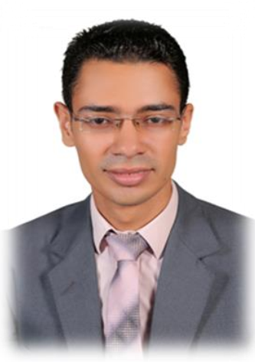
مقدم المشروع
د. عبدالله نبيل محمد مصطفي.
مدرس بقسم هندسة العلوم و الحاسبات – كلية الهندسة الالكترونية – جامعة المنوفية.
دكتوراة في هندسة وعلوم الحاسبات – تخصص ذكاء اصطناعي وتعلم الألة.
أكثر من 11 عام من الخبرة في مجال هندسة وعلوم الحاسبات.
حصل علي العديد من المشاريع البحثية الممولة من وزارة الاتصالات وتكنولوجيا المعلومات و تم إنهائها بمعدلات نجاح عالية.

Slide 3
عن المشروع وفكرته
يهدف المشروع الي خدمة قطاع الزراعة في مصر بكل مستوياته (شركات استصلاح أراضي - مزارع كبيرة الحجم – المزارعين) من خلال مراقبة حالة المزروع والتربة والحصول على العلامات الحيوية الخاصة بهم بناء علي استخدام بعض الحساسات المخصصة لذلك (درجة حرارة المزروع - مستوي الرطوبة - .... الخ) وتتلخص اهداف المشروع في عدد من المحاور الأساسية:
تطبيق أحدث تقنيات الذكاء الاصطناعي وإنترنت الأشياء لمواجهة التغيرات المناخية التي تحدث وذلك عن طريق مراقبة حالة النبات والتربة من حيث مستويات الرطوبة والملوحة وعدد من المؤشرات الأخرى وتعديل خطط التعامل مع النبات من حيث إمداده بالمياه والمخصبات الزراعية بناء على احتياجه الفعلي طبقا للحالة المناخية المصاحبة.
ترشيد استخدام المياه وذلك عن طريق امداد النباتات فقط بكمية المياه المناسبة له (بناء على توصيات الخبراء الزراعيين) وذلك لتحقيق مستويات الرطوبة المناسبة في التربة لضمان سلامة النبتة وانتاجيتها.
نتيجة لترشيد استهلاك المياه يتم تقليل الأثار الضارة الناتجة من زيادة كمية المياه الفائضة حول النبات وبذلك القضاء على الكثير من أنواع الفطريات التي كانت تنتج عن تراكم المياه وبالتالي المحافظة على صحة الثمرة بالإضافة لترشيد استهلاك المبيدات الحشرية وبالتالي تقليل مصروفات المزارع وزيادة الإنتاجية.
استخدام الطاقة الشمسية كبديل للطاقة الكهربية لإمداد وحدات النظام بالطاقة اللازمة لذلك مما يسهم في خفض استخدام الطاقة والاعتماد على الطاقة المتجددة.
بناء على مستويات الملوحة وبعض العناصر التي يتم تجميعها من التربة يتم امداد التربة فقط بالعناصر اللازمة لها والتي تختلف من مكان لأخر بناء على نوع المزروع وجودة التربة مما يسهم في الحفاظ علي جودة التربة وتقليل المخلفات الناشئة عن عمليات الري الزراعي.

Slide 5
أثر المشروع وتطبيقاته

Slide 6
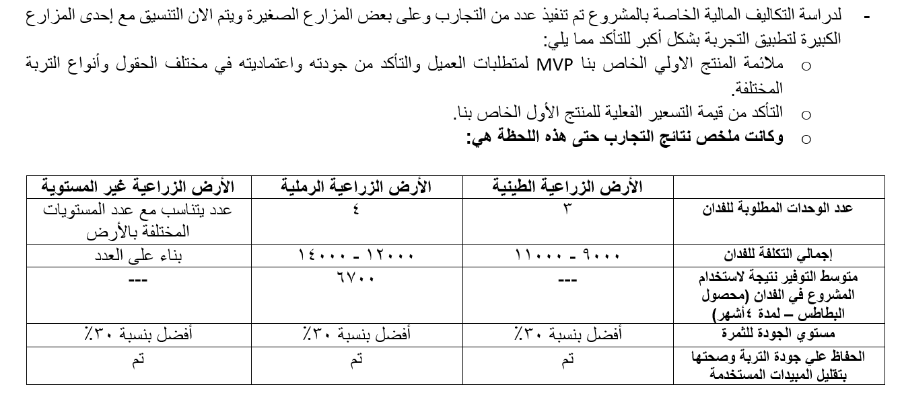
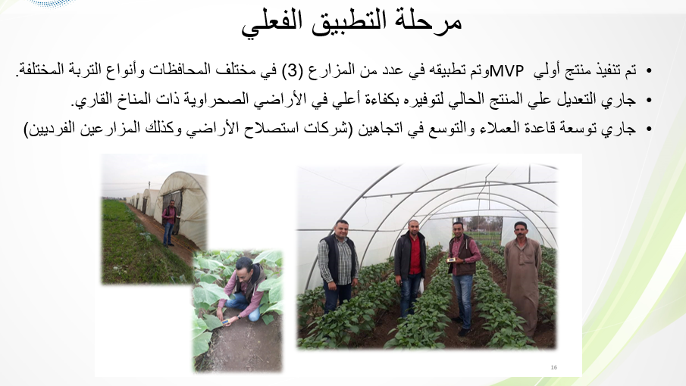
دراسة الجدوى المالية للمشروع

